Slide 1


바로찬글
바르고 옹골찬 글쓰기
한국어
말하기 및 글쓰기
교정 서비스
3 조 오 정 은 안 시 은 강 영 은

Slide 2
목
차
서비스 계획 이유
바로찬글 서비스
해외 경쟁 모델
구체적 운영 계획

Slide 3
01
서비스
계획 이유

Slide 4
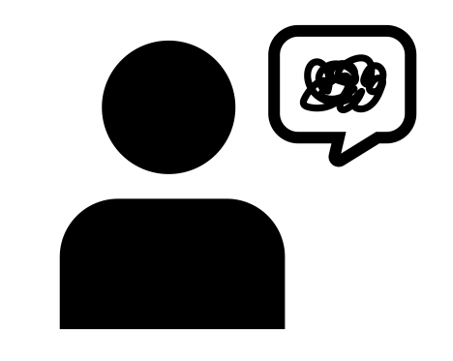
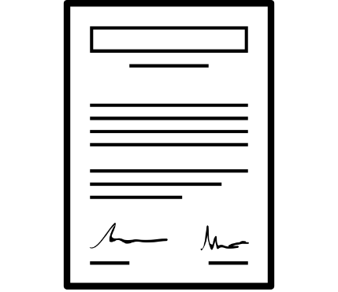
01. 서비스 계획 이유
안 vs. 않
되 vs. 돼
부적절한 말하기 습관
쉽게 틀리는 맞춤법
어려운 공문서 작성
지나친 비속어
일방적 말하기
직설적 어투
지나친 완곡어
자주 틀리는 맞춤법
잘 모르는 맞춤법
언어예절에 어긋나는 글
중복되는 어휘의 사용
일상 언어의 사용

Slide 5
02
바로찬글
서비스

Slide 6



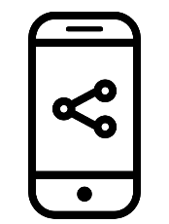

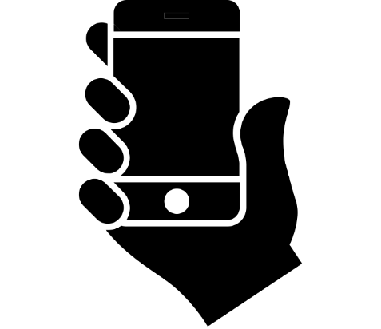


02. 바로찬글 서비스
Wearable Tech
글 첨삭 – PC & Smart Phone
녹음 내용을 바탕으로
언어 교정 서비스 제공
PC와 스마트폰에서
모두 서비스 이용 가능
Daily Quiz
‘씀‘ App 과 연계
Cloud 제공
어플 접속 시
‘오늘의 퀴즈’ 서비스 제공
예쁜 글쓰기 연간 공모전
웹사이트 계정 생성 시
무료 클라우드 제공

Slide 7
03
해외 경쟁 모델

Slide 8
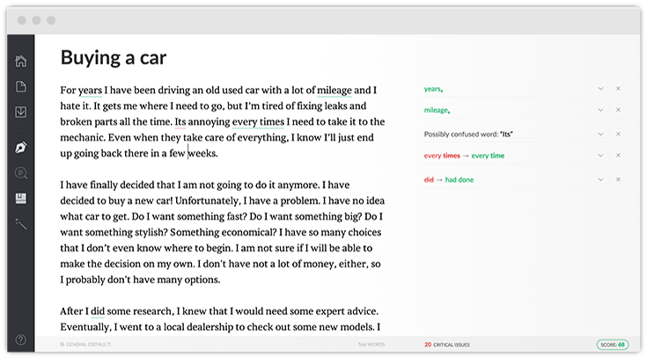
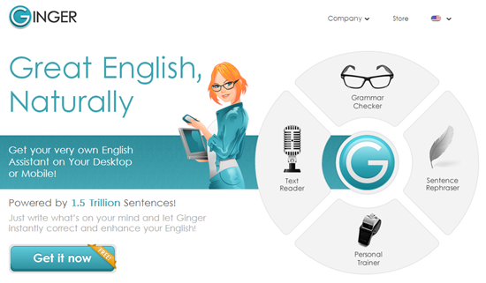


03. 해외 경쟁 모델

Slide 9
04
구체적
운영 계획

Slide 10
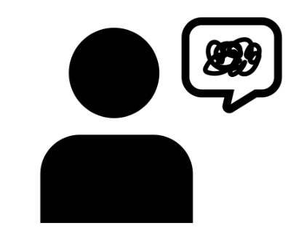




말하기 습관 교정
04. 구체적 운영 계획
+
→
‘Cloud Service’
용량 문제 및
분실 위험 감소
‘speech - to - text’
인공지능이
녹음 내용기록
사용 빈도가 높은 단어 추출
비속어, 소극적 어투, 공격적 어투 추출
→ 사용자가 원할 경우, 대체 단어나 어구 제공 등 다양한 교정 서비스 제공

Slide 11

프리미엄 서비스
04. 구체적 운영 계획
→
→
해당 녹음본 및 speech-to-text로 변환된 글을
언어 교정 계열 전문가에게 직접 제공한 후 심층 교정 서비스 제공
본인의 필요에 따른 단계별 전문 서비스 제공

Slide 12



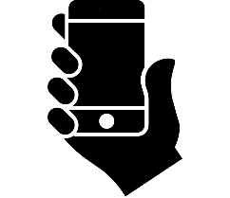
글쓰기 습관 교정
04. 구체적 운영 계획
오프라인 문서도
인식 가능
PC & 스마트폰
모두 사용 가능
원하는 글귀나 문장
저장 가능
‘씀’App과 연계하여
예쁜 글쓰기
연간 공모전 개최
내일 뵈요.(X) →내일 봬요.(O)
~인 것 같다. → ~이다.
대통령께서 돌아가셨다.
→ 대통령께서 서거하셨다.
할아버지께서 영면에 드셨어요.
→ 할아버지께서 돌아가셨어요.
맞춤법 자동 교정, 모호한 표현 첨삭, 중복 어휘 교정,
동의어 추천, 격식체/비격식체 변환,
찾고 싶은 글귀나 다시 확인하고 싶은 문장은 저장 가능,
공모전 개최

Slide 13



철저한 보안 서비스
04. 구체적 운영 계획
어플, 클라우드 철저히 보안, 암호화 후
사용자의 목소리와 지문을 통해 접근 가능케 함.

Slide 14
글쓰기 습관 교정
04. 구체적 운영 계획
Daily Quiz
한 번의 교정&첨삭으로 그치지 않고, 사용자 언어 사용 습관의 발전을 위하여
주로 지적 받았던 언어 습관에 대한 복습 퀴즈 제공,
오늘의 퀴즈 및 출석 체크 이벤트 제공

Slide 15
감사합니다
질의 응답
Q&A
3 조 오 정 은 안 시 은 강 영 은

